Slide 1
أعمال مكاتب وكالات السفريات الحجوزات (2) سفر 312
مقرر اختياري غير ملزم/ المسار التجاري
وزارة التربية والتعليم –الفصل الدراسي الثاني 2020-2021م

Slide 2
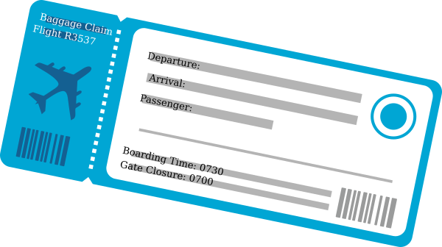
الوحدة الثانية
الحجوزات(2)
صفحات 38-39
الوحدة الثانية: الحجوزات (2) أعمال مكاتب وكالات السفريات سفر 312
وزارة التربية والتعليم –الفصل الدراسي الثاني 2020-2021م

Slide 3
أهداف الوحدة
يُتوقَع من الطالب بعد دراسة هذا الفصل أن:
يعلل دور الأسعار في ربحية شركات الطيران.
يحدد طرائق القيام بالحجوزات
يلخص القواعد العامة للحجوزات.
الوحدة الثانية: الحجوزات (2) أعمال مكاتب وكالات السفريات سفر 312
وزارة التربية والتعليم –الفصل الدراسي الثاني 2020-2021م

Slide 4
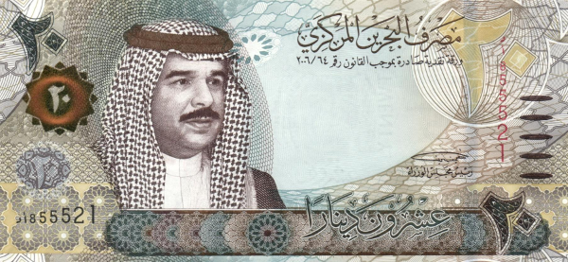
أولاً: الحجوزات
الأسعار:
تلعب الأسعار دورًا جذريًا في ربحية شركات الطيران وخسارتها. ونظرًا للتنافس الشديد في ما بينهما فإن التركيز يكون في اختلاف الأسعار بين الشركات للحصول على حصصها في كل سوق .
تقوم شركات الطيران بنشر أسعارها والدرجات التي تباع عليها في أجهزتها وأجهزة الوكالات؛ لتسهيل عملية التسعير وإصدار التذاكر.
الوحدة الثانية: الحجوزات (2) أعمال مكاتب وكالات السفريات سفر 312
وزارة التربية والتعليم –الفصل الدراسي الثاني 2020-2021م

Slide 5
أولاً: الحجوزات
طرائق القيام بالحجوزات:
الأجهزة الآلية الموجودة لدى شركات
الطيران ووكالات السفر.
الإنترنت.
الوحدة الثانية: الحجوزات (2) أعمال مكاتب وكالات السفريات سفر 312
وزارة التربية والتعليم –الفصل الدراسي الثاني 2020-2021م

Slide 6
القواعد العامة للحجوزات
أداء الحجز كما يطلبه الزبون مع مراعاة قوانين شركات الطيران.
أداء الحجز على الرحلة والدرجة وفي الموعد المحدد على خط سير الرحلة المطلوب للمسافرين.
تزويد شركات الطيران بالأسماء الصحيحة وأرقام الهواتف والتذاكر متى ما أصدرت.
القيام بالحجوزات الأخرى ( الفنادق-السيارات-السياحة) بحسب طلب الزبون.
سؤال الزبون عن رغبته في الحصول على وجبه خاصة خلال الرحلة في حالة كونه نباتيًا أو يعاني من مرض أو يحتاج إلى كرسي متحرك أو سرير صغير للطفل الرضيع في الطائرة.
سؤال الزبون عن رغبته في الحصول على مقعد معين.
الوحدة الثانية: الحجوزات (2) أعمال مكاتب وكالات السفريات سفر 312
وزارة التربية والتعليم –الفصل الدراسي الثاني 2020-2021م

Slide 7
القواعد العامة للحجوزات
إعلام الزبون بأي تغيير يطرأ على حجوزاته.
إعلام شركة الطيران إذا ما كان الزبون مريضًا وبحاجه لرعاية خاصة.
تجنب القيام بحجوزات مزدوجة؛ لأن ذلك يسبب خسارة لشركات الطيران.
التقيد بالقوانين الخاصة بالطيران والبلدان المعنية في الرحلة والاستفسار عن المواضيع المبهمة.
إلغاء الحجوزات الغير المطلوبة عندما يرغب الزبون بذلك أو عند عدم شراءه التذاكر.
الوحدة الثانية: الحجوزات (2) أعمال مكاتب وكالات السفريات سفر 312
وزارة التربية والتعليم –الفصل الدراسي الثاني 2020-2021م

Slide 8
؟
التقويم
1. اذكر طرائق القيام بالحجوزات؟
تأكد من إجابتك
الوحدة الثانية: الحجوزات (2) أعمال مكاتب وكالات السفريات سفر 312
وزارة التربية والتعليم –الفصل الدراسي الثاني 2020-2021م

Slide 9
؟
التقويم
2. متى يتم إلغاء الحجوزات الغير مطلوبة؟
تأكد من إجابتك
الوحدة الثانية: الحجوزات (2) أعمال مكاتب وكالات السفريات سفر 312
وزارة التربية والتعليم –الفصل الدراسي الثاني 2020-2021م

Slide 10
؟
التقويم
علل لما يأتي:
تقوم شركات الطيران بنشر أسعارها والدرجات التي تباع عليها في أجهزتها.
ج:
تأكد من إجابتك
الوحدة الثانية: الحجوزات (2) أعمال مكاتب وكالات السفريات سفر 312
وزارة التربية والتعليم –الفصل الدراسي الثاني 2020-2021م

Slide 11
نهاية الدرس
شكراً لكم ،، وفقكم الله
الوحدة الثانية: الحجوزات (2) أعمال مكاتب وكالات السفريات سفر 312
وزارة التربية والتعليم –الفصل الدراسي الثاني 2020-2021م

Slide 12
الإجابة
اذكر طرائق القيام بالحجوزات؟
الأجهزة الآلية الموجودة لدى شركات الطيران ووكالات السفر.
الإنترنت.
التالي
الوحدة الثانية: الحجوزات (2) أعمال مكاتب وكالات السفريات سفر 312
وزارة التربية والتعليم –الفصل الدراسي الثاني 2020-2021م

Slide 13
الإجابة
متى يتم إلغاء الحجوزات الغير مطلوبة؟
عندما يطلب الزبون ذلك أو عند عدم شرائه التذكرة.
التالي
الوحدة الثانية: الحجوزات (2) أعمال مكاتب وكالات السفريات سفر 312
وزارة التربية والتعليم –الفصل الدراسي الثاني 2020-2021م

Slide 14
الإجابة
3. علل لما يأتي:
تقوم شركات الطيران بنشر أسعارها والدرجات التي تباع عليها في أجهزتها.
ج: لتسهيل عمليات التسعير وإصدار التذاكر.
التالي
الوحدة الثانية: الحجوزات (2) أعمال مكاتب وكالات السفريات سفر 312
وزارة التربية والتعليم –الفصل الدراسي الثاني 2020-2021م

